Slide 1
KHỞI ĐỘNG

Slide 2
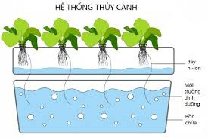
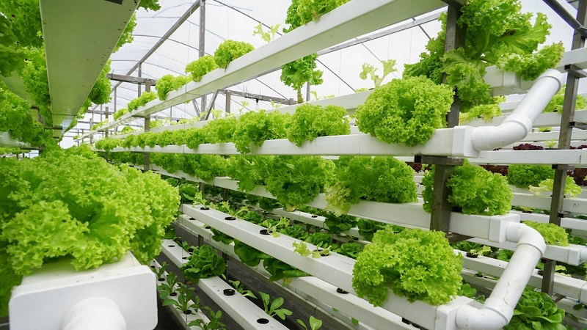
Em đã thấy/chứng kiến/đọc/xem thông tin về trồng rau thủy canh trong đời sống ở đâu đó chưa?

Slide 3
KHÁM PHÁ

Slide 4
I. KHÁI NIỆM THỦY CANH
Thủy canh là gì?
→Kĩ thuật trồng cây trong dung dịch dinh dưỡng.
Dung dịch dinh dưỡng có vai trò gì?
→là hỗn hợp các muối khoáng và các chất hữu cơ hoà tan trong nước được sử dụng trong thuỷ canh để cung cấp cho cây sinh trưởng và phát triển

Slide 5
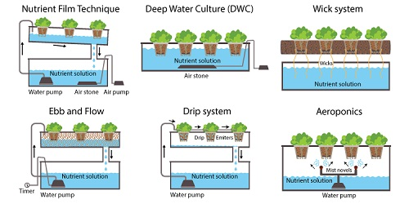
II. CÁC MÔ HÌNH THUỶ CANH

Slide 6
THẢO LUẬN NHÓM
STT | Nội dung | Kết quả thảo luận
Quan sát hình 3.2 đến 3.4, nghiên cứu nội dung SCĐ trả lời các câu hỏi:
1 | Nhận xét về ưu điểm và nhược điểm của hệ thống thủy canh tĩnh?
2 | Nhận xét về ưu điểm và nhược điểm của hệ thống thủy canh động?
3 | Có mấy loại thuỷ canh động, nêu ưu điểm và nhược điểm của mỗi loại?

Slide 7
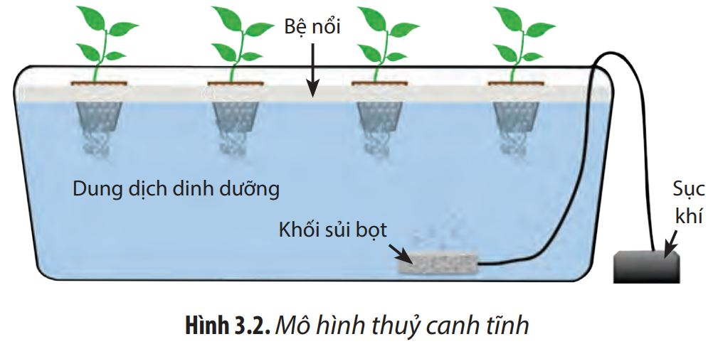

Slide 8
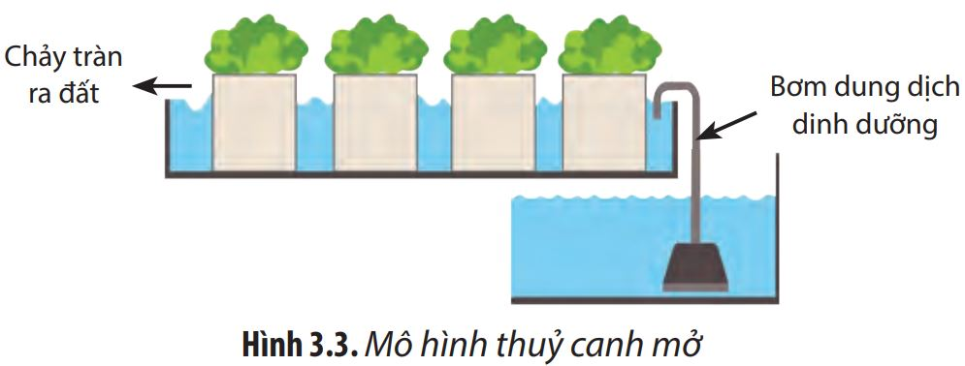

Slide 9
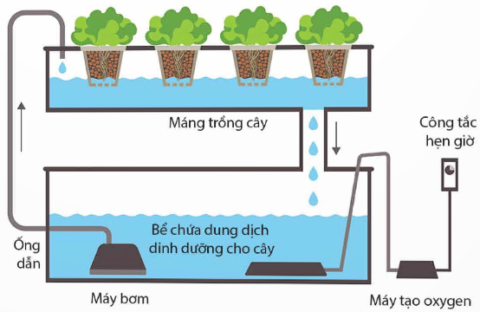
Hình 3.4. Mô hình thủy canh kín

Slide 10
ĐÁP ÁN PHIẾU HỌC TẬP
STT | Nội dung | Kết quả thảo luận
1 | Nhận xét về ưu điểm và nhược điểm của hệ thống thủy canh tĩnh? | Hệ thống thuỷ canh tĩnh - Ưu điểm: Đễ thực hiện, chi phí thấp. - Nhược điểm: Trong quá trình trồng cây dung dịch dinh dưỡng không chuyển động nên thường bị thiếu oxygen, pH dung dịch dinh dưỡng dễ bị acid hoá nên cần sục khí thường xuyên.

Slide 11
ĐÁP ÁN PHIẾU HỌC TẬP
STT | Nội dung | Kết quả thảo luận
2 | Nhận xét về ưu điểm và nhược điểm của hệ thống thủy canh động? | Hệ thống thuỷ canh động - Ưu điểm: Trong quá trình trồng cây dung dịch dinh dưỡng chuyển động nên không bị thiếu oxygen, pH dung dịch dinh dưỡng ổn định. - Nhược điểm: Chi phí xây dựng hệ thống thuỷ canh động cao, đòi hỏi kỹ thuật phức tạp.

Slide 12
ĐÁP ÁN PHIẾU HỌC TẬP
STT | Nội dung | Kết quả thảo luận
3 | Có mấy loại thuỷ canh động, nêu ưu điểm và nhược điểm của mỗi loại? | Hệ thống thuỷ canh động: có 2 loại - Thuỷ canh mở: Dung dịch dinh dưỡng không có sự tuần hoàn trở lại gây lãng phí. - Thuỷ canh kín: Dung dịch dinh dưỡng có sự tuần hoàn trở lại nhờ hệ thống bơm hút dung dịch dinh dưỡng ở bể chứa thấp đưa trở lại hệ thống máng cây.

Slide 13
KẾT LUẬN
Dựa vào đặc điểm sử dụng dung dịch dinh dưỡng, người ta chia thành 2 kiểu:
+ Hệ thống thuỷ canh tĩnh.
+ Hệ thống thuỷ canh động (gồm thuỷ canh kín và thuỷ canh mở).

Slide 14
III. HỆ THỐNG THỦY CANH ĐÁP ỨNG PHÁT TRIỂN NÔNG NGHIỆP SẠCH.
HS thảo luận nhóm và hoàn thành PHT
Ưu điểm | Nhược điểm

Slide 15
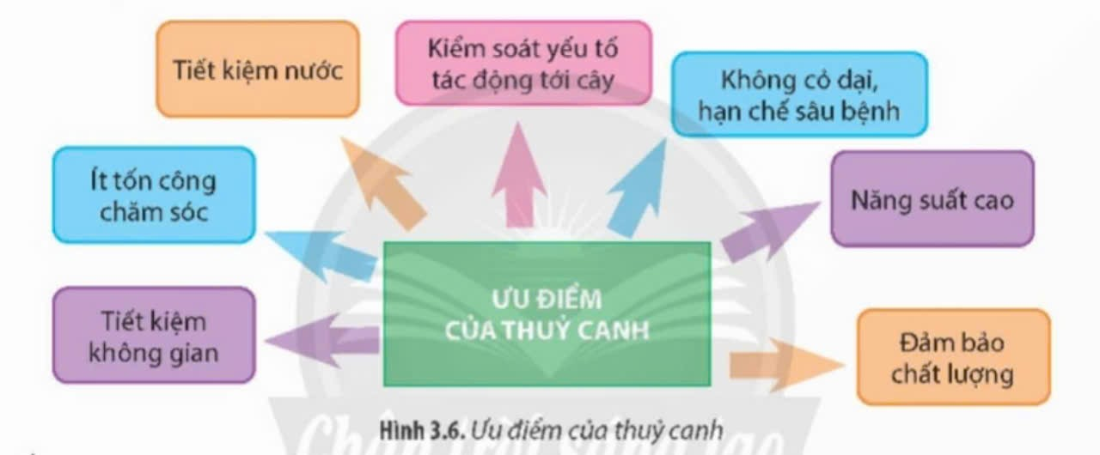
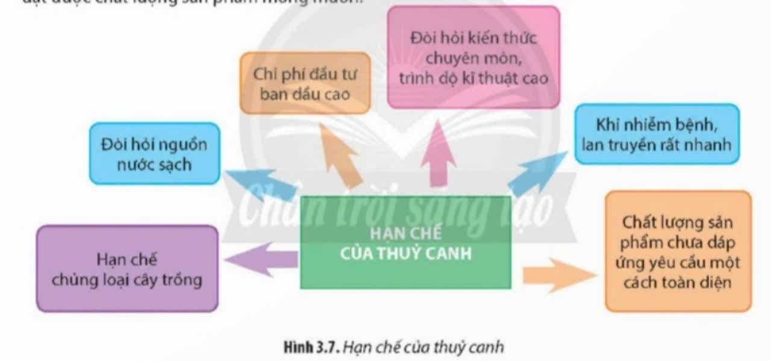

Slide 16
III. HỆ THỐNG THỦY CANH ĐÁP ỨNG PHÁT TRIỂN NÔNG NGHIỆP SẠCH.
Ưu điểm | Nhược điểm
Tiết kiệm không gian. | Hạn chế chủng loại cây trồng.
Ít tốn công chăm sóc. | Đòi hỏi nguồn nước sạch.
Tiết kiệm nước. | Chi phí đầu tư ban đầu cao.
Kiểm soát yếu tố tác động tới cây. | Đòi hỏi kiến thức chuyên môn, trình độ kĩ thuật cao.
Năng suất thu hoạch cao; đảm bảo chất lượng. | Khi nhiễm bệnh, lan truyền rất nhanh
 | Chất lượng sản phẩm chưa đáp ứng yêu cầu một cách toàn diện.

Slide 17

LUYỆN TẬP
Câu 1: Thủy canh được hiểu là kĩ thuật trồng cây trong
dung dịch dinh dưỡng.
môi trường dinh dưỡng.
chất dinh dưỡng.
hợp chất dinh dưỡng.
Câu 2: Nguyên lí của phương pháp thủy canh là dùng môi trường...........để cung cấp các chất dinh dưỡng cần thiết và đúng lúc giúp cây phát triển. Từ cần điền thích hợp là
đất. B. nước. C. không khí. D. sinh vật.

Slide 18
LUYỆN TẬP
Câu 3: Dung dịch dinh dưỡng đầu tiên là
Knop.
Hoagland-Amon.
Sinaze.
Olsen
Câu 4: Dưới đây là các thành phần chính có trong dung dịch Knop: Ca(NO₃)₂, KNO₃ , KH₂PO₄, MgSO₄ , FeCl₃. Dung dịch Knop không có ion nào?
A.Na⁺ B. Cl⁻ C. K⁺ D. Fe^{3+.}

Slide 19
LUYỆN TẬP
Câu 5. Ý nào sau đây đúng khi nói về ưu điểm của hệ thống thủy canh động?
A. Trong quá trình trồng cây, dung dịch dinh dưỡng chuyển động nên không bị thiếu oxygen, pH dung dịch dinh dưỡng ổn định.
B. Chi phí xây dựng hệ thống thuỷ canh thấp.
C. Dung dịch dinh dưỡng không tuần hoàn trở lại nên gây lãng phí trong quá trình thực hiện.
D. Việc xây dựng hệ thống không đòi hỏi yêu cầu kỹ thuật phức tạp.

Slide 20
VẬN DỤNG
Mỗi nhóm thiết kế một mô hình trồng rau thủy canh ở nhà. Đánh giá tính hiệu quả của mô hình đó trong việc cung cấp nguồn thực phẩm sạch.

Slide 21
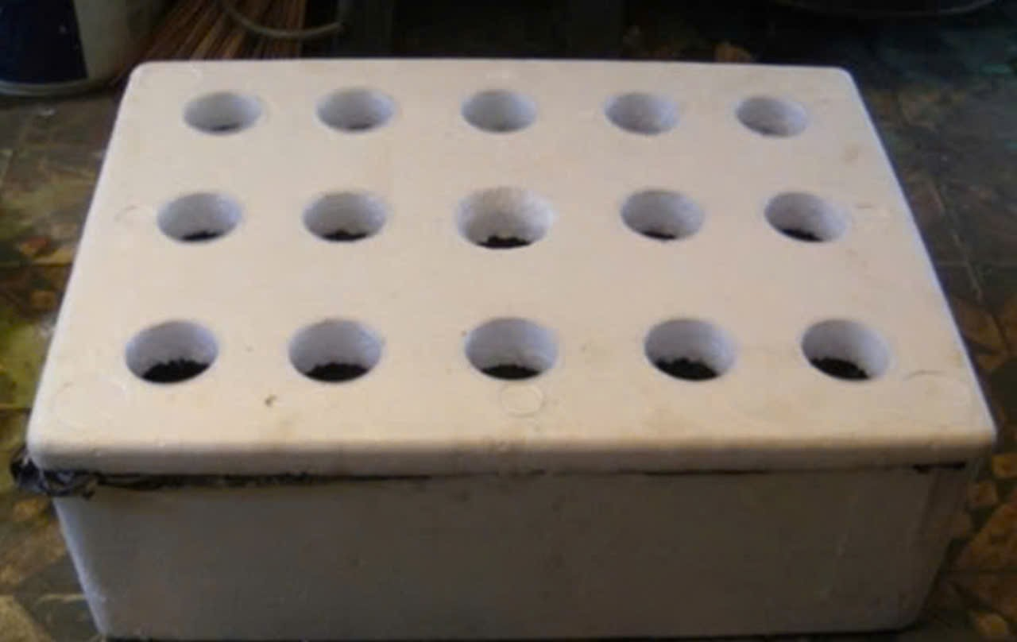
VẬN DỤNG
Bước 1: Chuẩn bị một thùng xốp có nắp đậy. Trên nắp khoét bốn lỗ tròn để có thể đặt khít bốn cốc nhựa vào lỗ. Trên thành và đáy của cốc nhựa có khoét các lỗ để nước trong thùng có thể xâm nhập vào cốc và rễ cây trong cốc vươn ra ngoài. Cho giá thể (xơ dừa) vào trong các cốc.

Slide 22
VẬN DỤNG
Bước 2:
Cho vào thùng dung dịch dinh dưỡng trồng thuỷ canh (có mực nước ngang 1/2 chiều cao của cốc).
- Chọn một loại hạt giống (rau muống, rau dề, cải ngọt) gieo vào các cốc (mỗi cốc năm hạt). Đặt cốc vào nắp đậy sao cho mực nước ngang 1/2 chiều cao cốc và làm ướt giá thể thường xuyên. Theo dõi sự nảy mầm.
Bước 3: Đặt thùng cây vào nơi có đủ ánh sáng. Sau 1 tuần, khi cây mọc tốt và vươn lên cao, quan sát sự sinh trưởng của các cây trồng.

Slide 23
VẬN DỤNG
Clip hướng dẫn trong rau thủy canh
https://www.youtube.com/watch?v=ZuAR-bNu3h4

